Slide 1
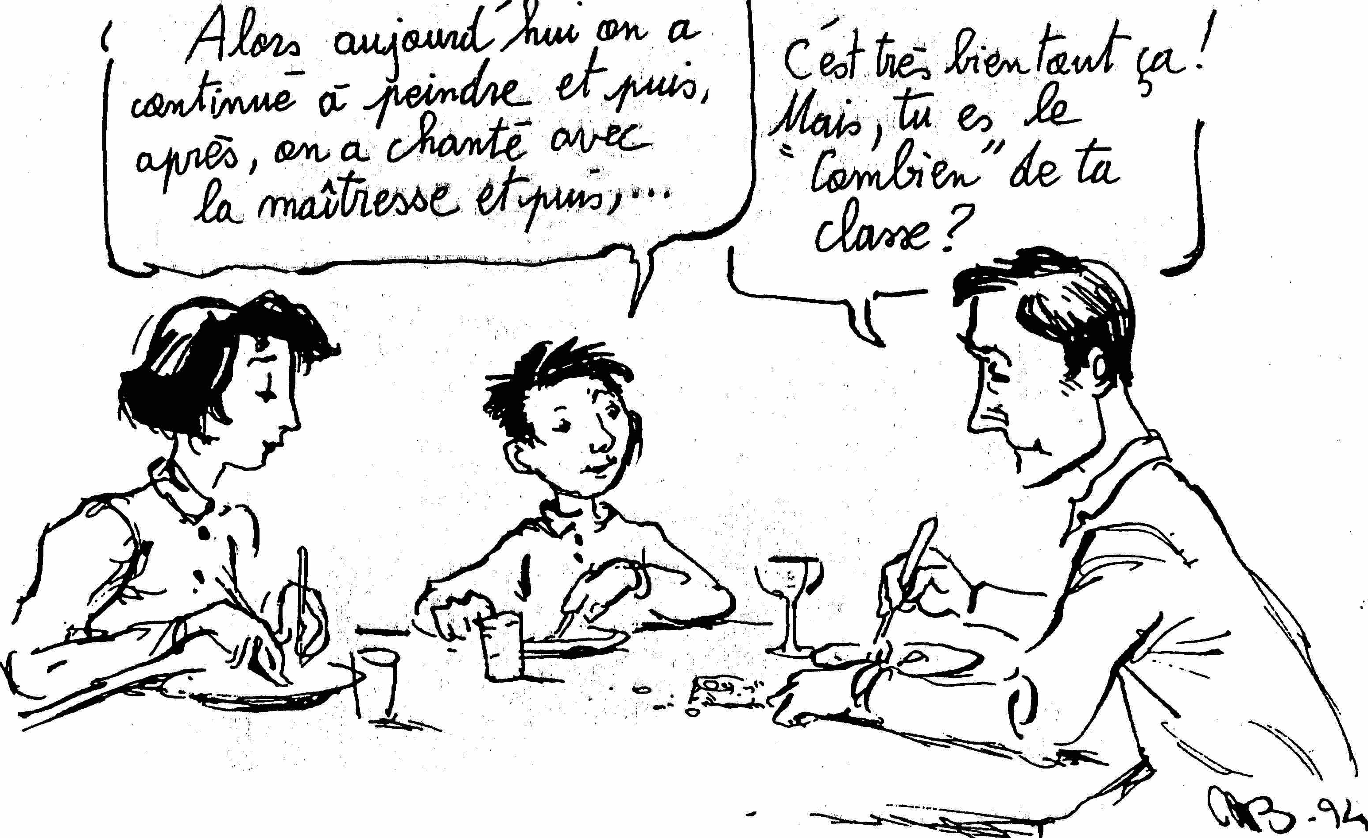
Evaluer, c’est analyser la valeur
Georges Chappaz – Hermès Formation-Conseil-Création

Slide 2
Evaluer, c’est analyser la valeur… Evaluer, c’est construire du sens…
BC2 - Titre de formateur d’enseignants, de formateurs et de cadres pédagogiques
Session 2021 – 2022
Optim’hum Scop
Avignon
Georges Chappaz – Hermès Formation-Conseil-Création

Slide 3
Quelques questions clefs à se poser avant d’engager une démarche d’évaluation…
Quelle est la finalité de la démarche d’évaluation que l’on va entreprendre ?
Quel est le but de cette démarche ?
Que veut-on vérifier ?
Pour qui évalue-t-on ?
L’information que l’on obtiendra à la fin de la démarche d’évaluation :
A quoi servira-t-elle ?
Comment sera-t-elle utilisée ?
Qui l’utilisera ?
Georges Chappaz – Hermès Formation-Conseil-Création

Slide 4
Quelques questions clefs à se poser avant d’engager une démarche d’évaluation…
Comment la personne (ou le groupe) dont on évalue les productions pourra-t-elle vérifier que les informations obtenues ont bien été utilisées selon les objectifs de départ ?
Georges Chappaz – Hermès Formation-Conseil-Création

Slide 5
La structure d’une démarche d’évaluation
Communication élevée - Partage possible des responsabilités avec l'apprenant - Logique d'acteurs coopérants - Relation d’altérité - Relecture permanente du chemin parcouru, remise en perspective de celui à parcourir avec autant d’aller-retour que nécessaires.
I - Intention de savoir
II - Mises en situations
III - Prises d'informations
IV – Interprétations
V – Jugements
VI – Décisions
VII – Actions
Georges Chappaz – Hermès Formation-Conseil-Création

Slide 6
La structure d’une démarche d’évaluation
I - Intention de savoir
Ce que savent, ce que savent faire, ce que savent être, .... les apprenants ;
A visées diagnostiques et pronostiques ;
Maîtrise des connaissances, des savoir-faire et des savoir-être en cours de réalisation ;
Repérages des structures conceptuelles pré-requises aux apprentissages ;
Repérage des styles personnels d'apprentissages, des modes et démarches personnelles des apprenants ;
Travail sur la représentation du but.
Quelles compétences pour quelles situations ?
Georges Chappaz – Hermès Formation-Conseil-Création

Slide 7
La structure d’une démarche d’évaluation
II - Mises en situations
Diversifiées et ouvertes ;
Création de scénarii variés répondant à des objectifs ;
Résolution des problèmes, où et quand, ils se posent et suivant les modalités qui leur sont spécifiques ;
Mise en lumière des démarches ;
Apprentissages des repérages, des sélections, des mises en relation ;
Explicitation des actions, de leur relations, de la logique de leur enchainement ;
Apprentissage du travail collectif.
Georges Chappaz – Hermès Formation-Conseil-Création

Slide 8
La structure d’une démarche d’évaluation
III - Prises d'informations
Grilles de lecture du monde : type de références ;
Ce que ce que l'on s'attend à voir, entendre, sentir, …
Préoccupations permanentes, ouvertes et gérées en continue.
Intégrées aux apprentissages et à la dynamique de la formation.
Réparties et diversifiées.
Suivi des personnes et gestion de l'ensemble du collectif.
Capitalisées spécifiquement aux problèmes rencontrés par l'apprenant au cours de ses apprentissages (cf. Porfolio).
Georges Chappaz – Hermès Formation-Conseil-Création

Slide 9
La structure d’une démarche d’évaluation
IV - Interprétations
Création d'inférences et d'élaboration d'hypothèses. Ce point est d'autant plus crucial que l'on travaille sur de l'invisible (hypothèses de savoirs, de non-savoirs, ...) en partant d'un visible (processus et procédures de résolutions explicités).
Mises en relations des informations.
Georges Chappaz – Hermès Formation-Conseil-Création

Slide 10
La structure d’une démarche d’évaluation
IV – Interprétations (suite)
Constitutions de représentations diversifiées et complexes.
Modélisations ouvertes de la réalité complexe du sujet apprenant ou des groupes.
Recherche des cohérences et incohérences entre les “modèles” et la “réalité” (cf. Représentations).
Recherches de nouvelles informations induites ou suggérées.
Recherches des conséquences de chacune des interprétations possibles.
Georges Chappaz – Hermès Formation-Conseil-Création

Slide 11
La structure d’une démarche d’évaluation
V – Jugements
Références explicites à une norme, à un attendu, ...
Gestion des progressions et des régulations.
Remise en cause de la planification initiale du travail.
Elaboration d'une nouvelle planification adaptée au sujet apprenant et au collectif de travail.
Travail sur "l'élasticité" du temps (cf. Temps de latence).
Travail sur la "variabilité" des interventions.
Nouveaux essais de "transposition" didactique.
Recherche de nouvelles situations d'apprentissages mieux adaptées.
Georges Chappaz – Hermès Formation-Conseil-Création

Slide 12
La structure d’une démarche d’évaluation
VI – Décisions
Mise en œuvre :
d'une nouvelle planification.
de nouvelles situations d'apprentissages.
de nouvelles intentions de savoir.
de nouvelles situations d'observation.
de nouvelles prises d'informations.
de nouvelles interprétations.
de nouveaux jugements.
&
Se préparer à prendre de nouvelles décisions…
Georges Chappaz – Hermès Formation-Conseil-Création

Slide 13
La structure d’une démarche d’évaluation
VII – Actions
Nouvelles intentions de savoir
Nouvelles mises en situations
Georges Chappaz – Hermès Formation-Conseil-Création

Slide 14
Sans objectifs, pas d’évaluation !
Sans évaluation, pas d’objectifs !
1°) Liens fonctionnels entre les objectifs et l’évaluation
L’évaluation est comprise comme l’analyse de la valeur du résultat et du processus qui a permis de l’obtenir ou de tenter de l’obtenir.
Cette “vérification” produisant :
une appréciation de la production ;
un feed-back sur les pratiques et les situations dans le cadre desquelles ont été obtenus les résultats.
ce feed-back concerne le formateur et l’institution pour laquelle il intervient.
Georges Chappaz – Hermès Formation-Conseil-Création

Slide 15
Sans objectifs, pas d’évaluation !
Sans évaluation, pas d’objectifs !
2°) Formuler des objectifs, c’est mettre en place des indicateurs et préciser des critères.
Afin que le résultat escompté puisse être atteint dans des conditions déterminées et qui informent l’acteur afin qu’il puisse vérifier par lui-même l’avancement de la tâche et l’obtention du résultat attendu.
Ce qui caractérise un objectif, c’est :
préciser l’activité de l’acteur, de l’observateur, ou du formateur…
préciser les compétences qui devront êtres mises en œuvre ou construites pour la réalisation de la tâche et l’obtention du résultat…
spécifier et hiérarchiser les observables.
Georges Chappaz – Hermès Formation-Conseil-Création

Slide 16
Sans objectifs, pas d’évaluation !
Sans évaluation, pas d’objectifs !
3°) Pour formuler des objectifs, il faut se plier à plusieurs exigences…
Décrire de façon précise le contenu de l’intention de l’action à mener (finalités).
Décrire les activités de(s) l’acteur(s) identifiables, observables et partageables.
Décrire les conditions dans lesquelles l’action souhaitée doit se réaliser.
Indiquer par un ou des critères le niveau (précision, rapidité, coordination, …) de réalisation.
Georges Chappaz – Hermès Formation-Conseil-Création

Slide 17
Les indicateurs
Faisceau de traces et d'indices, liés entre eux et faisant système, paramétrables, destinés à permettre de suivre de façon, au moins discontinue, l'évolution d'un phénomène, d'un processus ou d'une situation donnés. L'indicateur renvoie toujours, au moins implicitement, à des critères.
Ce sont des facteurs ou des variables, de nature qualitative, qui constitue un moyen simple et fiable d’informer des changements liés à l’intervention ou d’aider à apprécier la production et la performance d’un apprenant.
Georges Chappaz – Hermès Formation-Conseil-Création

Slide 18
Les indicateurs
Indicateurs de réalisation (éléments procéduraux)
Quelles sont les démarches propres à chaque catégorie de tâches dans un domaine donné ?
Quels sont les actes, actions, activités qui sont attendus ?
Expliciter ces indicateurs, c’est dire qu’elle est la signification des verbes d’action qui structurent les énoncés.
Georges Chappaz – Hermès Formation-Conseil-Création

Slide 19
Les indicateurs
Cinq facteurs interviennent dans la construction des indicateurs :
Objectifs à longs termes ;
Objectifs des actions à courts et moyens termes ;
Type de tâches (une même compétence peut être sollicitée ou se construire au sein de différentes activités) ;
Les contextes et conditions de réalisation ;
Les valeurs de références (le vrai, le beau, le bien, le bon, le créatif, le conforme, …).
Georges Chappaz – Hermès Formation-Conseil-Création

Slide 20
Les critères
“Etalons de valeur”, fondant le jugement et, éventuellement, la décision.
Un critère est nécessairement disjonctif introduisant une discontinuité dans un continuum supposé. Sa fonction principale est de permettre de discriminer. Dans la pratique, un critère n'est jamais seul en jeu et il est indispensable de s’interroger sur le choix des critères, en fonction des visées (cohérence).
Les critères opérationnalisent la possibilité d'un jugement ; jugement qui s’articule sur la base de cinq critères principaux (p.e. Normes du CAD de l'OCDE)…
Georges Chappaz – Hermès Formation-Conseil-Création

Slide 21
Les critères
1 - Pertinence (est-ce bien le sujet ?). La pertinence concerne l’adéquation du processus de la tâche avec les problèmes à résoudre.
2 - L'efficacité décrit la réalisation des objectifs. C’est la comparaison entre les objectifs fixés au départ et les résultats atteints : d’où l’importance d’avoir des objectifs clairs au départ. L’intérêt est de mesurer des écarts et de pouvoir les analyser.
Georges Chappaz – Hermès Formation-Conseil-Création

Slide 22
Les critères
3 - L'efficience (rendement, rapport coût/efficacité) concerne l’utilisation rationnelle des moyens à disposition et vise à analyser si les objectifs ont été atteints à moindre coût. Le critère d’efficience mesure la relation entre les différentes activités, les ressources disponibles, et les résultats prévus.
Elle doit, entre autres, porter sur la gestion du temps, mais pas seulement !
Georges Chappaz – Hermès Formation-Conseil-Création

Slide 23
Les critères
4 - L’impact est l’ensemble des changements significatifs et durables pour la (les) personne(s) ayant un lien de causalité avec le projet de formation.
L'impact porte sur les relations entre le but (ou l’objectif spécifique) et les objectifs globaux.
5 - La durabilité (pérennité ou viabilité), vise à savoir si les effets perdureront après l’apprentissage.
C'est l'analyse des chances que les effets positifs de l'action se poursuivent lorsque l'aide extérieure aura pris fin (cf. ZDP de Vygotski).
Georges Chappaz – Hermès Formation-Conseil-Création

Slide 24
Les critères
Sur la base de ces cinq premiers critères, il est possible de rajouter :
La complétude (tous les éléments sont présents) ;
L’exactitude (juste/faux, conforme/non conforme, pour chacune des différentes étapes).
L’originalité ;
Le volume ;
La variété ;
L’étendue.
Toutefois, ces critères ne peuvent avoir une signification qu’en regard du motif de la tâche, de sa nature et du cadre de travail au sein duquel elle se réalise…
Georges Chappaz – Hermès Formation-Conseil-Création

Slide 25
La mesure, la notation…
Opération, qui, à partir d'une instrumentation appropriée (aussi bien intellectuelle que matérielle), traduit, convertit des qualités (ou des états) en quantités.
La définition de critères permet cette opération : celle-ci est toujours réductrice de sens.
Plus les indicateurs et les critères associés sont nombreux, ce qui est le cas lors d’une tâche complexe, plus “la perte de sens” lors du passage du “qualitatif” au “quantitatif” est importante…
Georges Chappaz – Hermès Formation-Conseil-Création

Slide 26
Les finalités des différentes formes d’évaluations
1 - L’Evaluation sommative, normative, certificative ou de contrôle.
Elle vérifie la conformité à une norme (référentiel).
Elle apparaît au terme d’un temps d’apprentissage, ou au sein de ses différentes phases.
Elle a pour but de certifier la qualité du produit, de la production, de l’apprentissage.
Elle est instituée au sens ou l’institution attend de cette évaluation la certitude d’une conformité (même si une marge d’erreur est acceptable).
Georges Chappaz – Hermès Formation-Conseil-Création

Slide 27
Les finalités des différentes formes d’évaluations
2 – Formative
Elle a pour principale finalité d’informer sur la qualité du dispositif.
Elle donne les moyens au formateur de piloter le processus d’apprentissage et de réaliser les ajustements nécessaires afin que les stagiaires réalisent des meilleurs apprentissages (retours en arrière, compléments, autres mises en situations, …).
Elle informe les acteurs sur leur positionnement dans la dynamique du processus.
Georges Chappaz – Hermès Formation-Conseil-Création

Slide 28
Les finalités des formes d’évaluation
3 - Formatrice
Elle vise à faire prendre connaissance des indicateurs et des critères de réalisation par les apprenants afin que ces derniers puissent avoir les moyens de piloter leurs actions.
Elle vise à l’appropriation par les apprenants des outils d’évaluation à l’aide desquels ils pourront apprécier la qualité de leurs productions (analyse de la valeur et construction du sens).
Elle vise à la maîtrise progressive par les acteurs des opérations d’anticipation et de planification.
Elle vise à l’augmentation du degré d’autonomie et à la prise de responsabilité des acteurs.
Georges Chappaz – Hermès Formation-Conseil-Création

Slide 29
Les finalités des formes d’évaluation
4 – Diagnostic
Son but est de mesurer l’écart entre l’attendu (pré-requis en formation) et le réellement présent (pré-acquis), afin de pouvoir :
avant d’engager le processus proposer les remises à niveau nécessaires,
adapter l’environnement à l’activité des apprenants,
mettre en place une pédagogie différenciée ou individualisée,
proposer des travaux personnels visant à palier les pré-requis manquants.
Georges Chappaz – Hermès Formation-Conseil-Création

Slide 30
L’évaluation formative : ses caractéristiques
Continue, elle est conduite tout au long de la formation.
Dynamique, elle informe l’apprenant en retour sur ce qu’il apprend (réussites et échecs), lui fournit de nouvelles activités à accomplir.
Limitée à certains objectifs.
Opérationnelle, car elle permet de s’arrêter au moment des difficultés et d’intervenir de manière efficace à propos des notions non comprises ou des opérations mentales non maitrisées.
Economique, car elle n’impose pas des retours en arrière sur des pans entiers de progression en cas de difficultés.
Georges Chappaz – Hermès Formation-Conseil-Création

Slide 31
L’évaluation formative : ses caractéristiques
Transparente, elle précise clairement la tâche attendue.
Optimiste, elle porte en elle l’idée que tous les apprenant doivent pouvoir réussir pour peu que l’on s’adapte à leur rythme personnel.
Exigeante, elle nécessite une planification des apprentissages et un travail préparatoire conséquent.
Perturbante, pour le formateur comme pour l’apprenant souvent habitués à la notation (perte des repères traditionnels).
Contraignante, pour l’apprenant qui peut avoir l’impression d’être mis “en observation”.
Georges Chappaz – Hermès Formation-Conseil-Création

Slide 32
L’évaluation formative : ses conditions de réalisation.
Formuler les objectifs de manière à pouvoir les opérationnaliser,
Faire correspondre à chaque objectif ou ensemble d’objectifs des situations d’apprentissage spécifiques.
Construire pour chacune de ces situations des évaluations permettant aux apprenant de faire la preuve de l’acquisition des compétences travaillées.
Préciser pour chaque évaluation, les conditions de réalisation et les niveaux de la performance.
Communiquer à l’apprenant les résultats en ayant soin de les expliciter.
Décider d’actions correctives.
Georges Chappaz – Hermès Formation-Conseil-Création

Slide 33
L’évaluation formatrice
En plus des visées de l'évaluation formative (adapter le dispositif à la réalité des apprentissages des apprenants), elle met l'accent sur :
la représentation des buts, des objectifs par l'apprenant, ainsi que la représentation des propriétés des objets sur lesquels il doit agir pour atteindre le but ;
la représentation anticipatrice de la planification de l'action (démarches à suivre, étapes intermédiaires, résultats des opérations, …) par l'apprenant, ainsi que les régulations possibles à mettre en œuvre ;
Georges Chappaz – Hermès Formation-Conseil-Création

Slide 34
L’évaluation formatrice
l'appropriation des indicateurs et des critères par les apprenants (pertinence, complétude, exactitude, originalité, volume des connaissances ou des idées, …) de réalisation de la tâche à accomplir dans la situation déterminée,
l'auto-gestion de ses erreurs par l'apprenant lors de l'exécution, à l'aide d'une observation critériée du déroulement de l'action (cf. réflexivité : agir et se regarder agir !).
Georges Chappaz – Hermès Formation-Conseil-Création

Slide 35
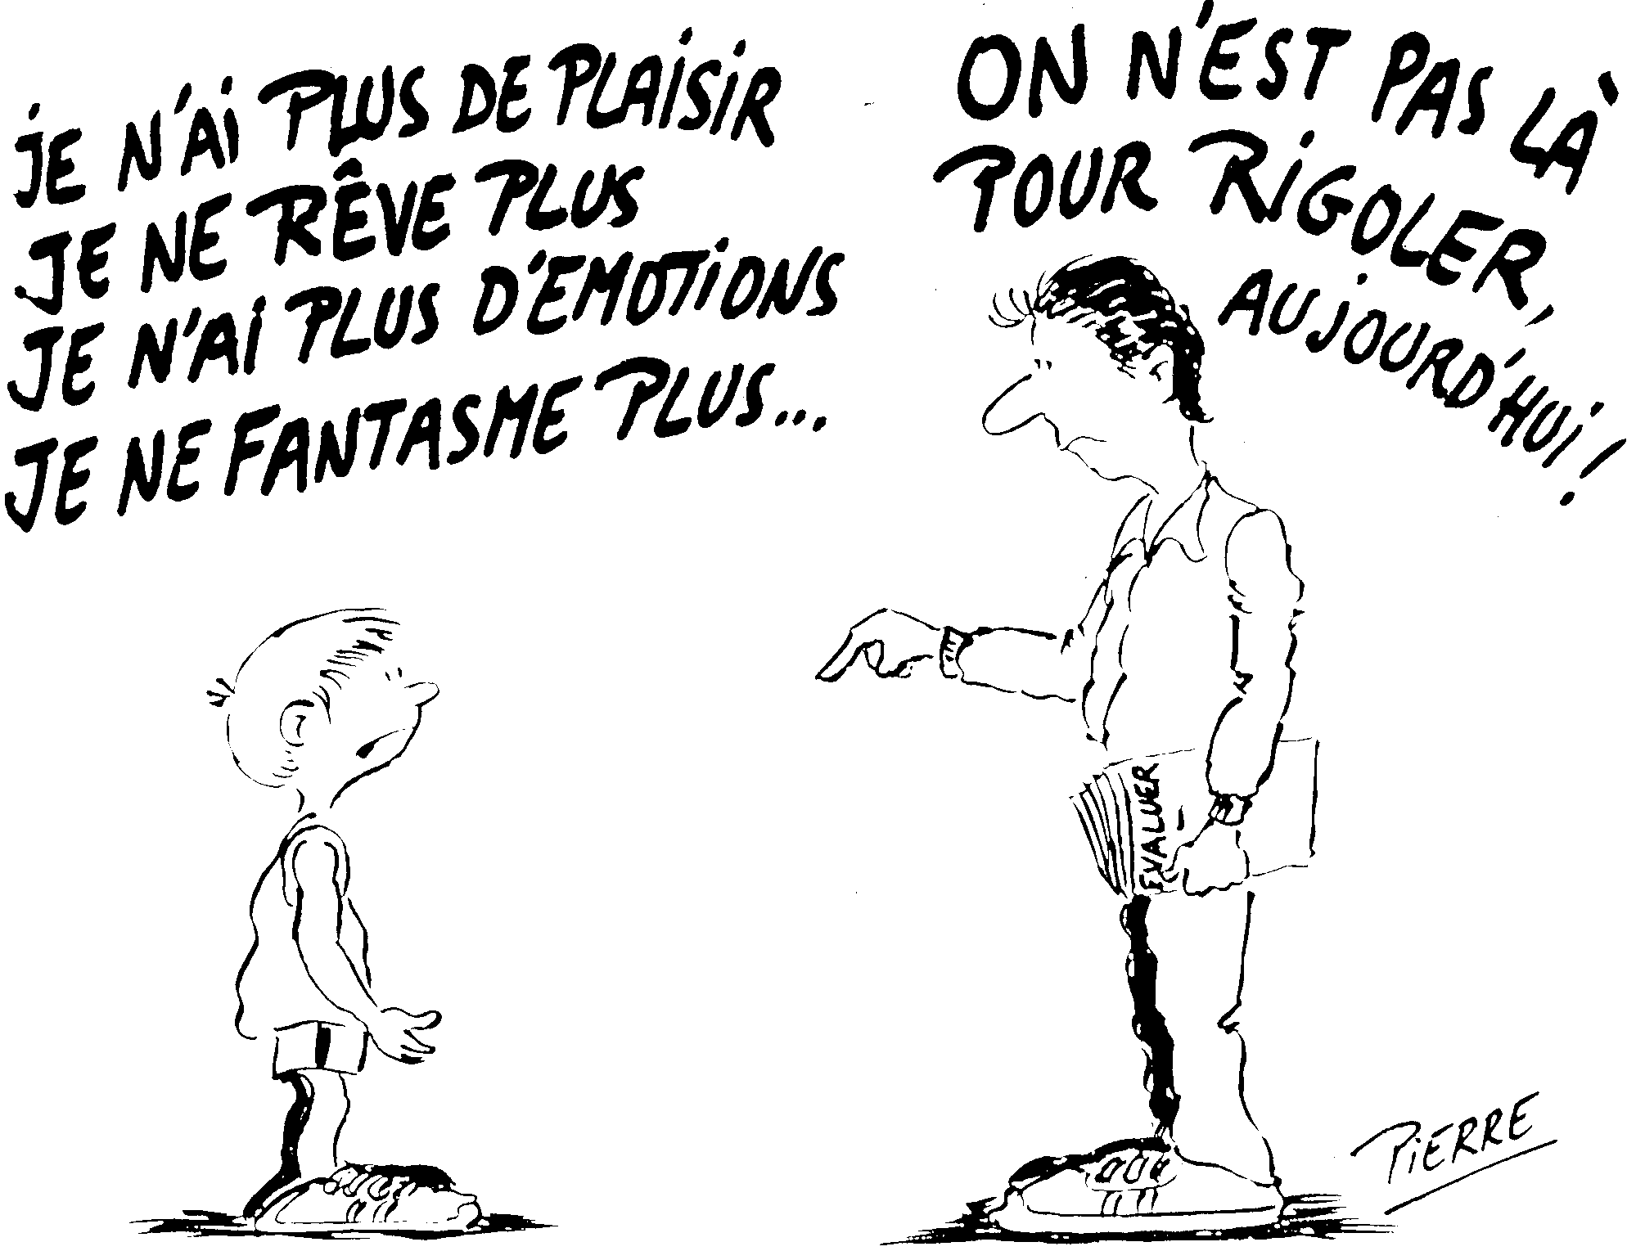
Georges Chappaz – Hermès Formation-Conseil-Création

